Slide 1


上海交通大学
勤工助学体系介绍

Slide 2
目录
第一部分
第四部分
勤工助学的定义和外延
考核制度
第二部分
第五部分
各模块内容与流程
培训制度
第三部分
第六部分
预算制度
反馈、改进机制

Slide 3

第一部分
勤工助学的定义和外延

Slide 4
定义
参与条件
学生利用课余时间，通过劳动取得合法报酬，用于改善学习和生活条件的社会实践活动。
主要面向家庭经济困难学生，岗位有多余的基础上面向全校学生
勤工助学
本科生勤工助学
研究生“三助”
交大勤工助学组成内容
校外勤工助学

Slide 5
2012年-2015年本科生校内勤工助学发放人数和金额

Slide 6
2015年研究生三助数据
助管
提供岗位3964个，涉及研究生18562人次，发放酬金1196万元。
助教
提供岗位4312个，发放酬金1020万元。
助研
共涉及12415名研究生，41043人次，共计发放15769万元。

Slide 7

第二部分
各模块内容与流程

Slide 8
1
“三助”体系
2
家教
3
校外勤工助学

Slide 9

-管理助理（助管）
-教学助理（助教）
-研究助理（助研）
研究生通过承担“三助”岗位工作，得到培养和锻炼，同时获得学费资助和岗位津贴。
“三助”体系
Notes:
为充分发挥学校、院系和导师的积极作用，设置：
-管理助理（助管）
-教学助理（助教）
-研究助理（助研）
研究生通过承担“三助”岗位工作，得到培养和锻炼，同时获得学费资助和岗位津贴。

Slide 10
助管
助管是我校行政管理岗位的有效补充
第一类
第二类
第三类
学校支付100%酬金
学校支付50%，且每人每月不超过600元
不占用学校勤工助学基金
1
2
3
学校文件规定项目的助管岗位
经学校主要领导批准的学校重大临时任务的助管岗位
面向广大师生服务的助管岗位。
学校各机关部处、学院（系）聘用的非面向广大师生服务的助管岗位
学校各部门专项工作
校外单位聘用的助管岗位

Slide 11
助管工作流程
10月底前
各部门申报次年度助管岗位预算
11月底前
①核对各部门经费额度
②向学校申请经费预算
次年度
各部门根据核定的额度设立岗位
学生事务中心审核并安排发放酬金
每月15日前
各部门将凭证交学生事务中心
各部门按月填写酬金发放表
次年度
学校预算下达以后根据需要调整额度

Slide 12
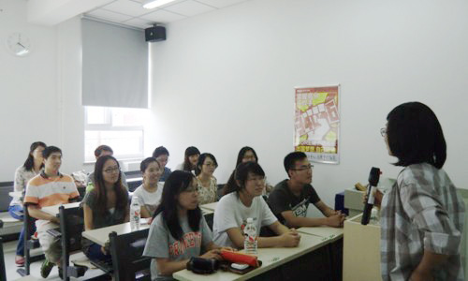
助教
助教发挥研究生助教对教学和课外科技创新、生产实习实践的辅助作用
教学单位负责对研究生助教设岗、选聘、考核，提交月发酬金与结算酬金相关材料。

Slide 13
助教工作流程
每学期末各教学单位根据自身需求分别向设岗审批单位（教务处、研究生院和学生处）申请设岗
设岗审批单位审批批准后，公布该教学单位下一学期的助教岗位
教学单位选聘相关研究生助教，并对其进行管理
教学单位进行月发酬金，结算酬金录入工作（每学期各进行一次）
研究生以书面形式向岗位所在单位提出申请，填写相应申请书、协议书等
研究生院、教务处、学生处学生事务中心共同做年度预算。
各岗位审批单位（研究生院、教务处）将岗位设置方案、助教名单及考核结果报送学生事务中心，由学生事务中心审核发放。

Slide 14

助研
导师因科研需要面向研究生群体设置的科研岗位
除特殊情况外，研究生应申请并担任导师的助研，
研究生承担每周15小时左右的工作量
研究生助研工作酬金全额由导师从科研经费中支出

Slide 15
助研工作流程
研究生经导师同意后申请助研岗位
每月20日前汇总至院系助研工作负责人
院系科研工作负责人汇总后登陆财务处系统“助研酬金”模块，按照相应步骤操作
提供助研岗位的导师安排科研工作
该导师登陆财务处系统“助研酬金”模块，填写相应信息，打印并签名盖经费章
每月23日前交纸质表格及汇总表至学生事务中心

Slide 16
为学有余力的提供家教岗位。
-有偿家教
-爱心家教
家教

Slide 17
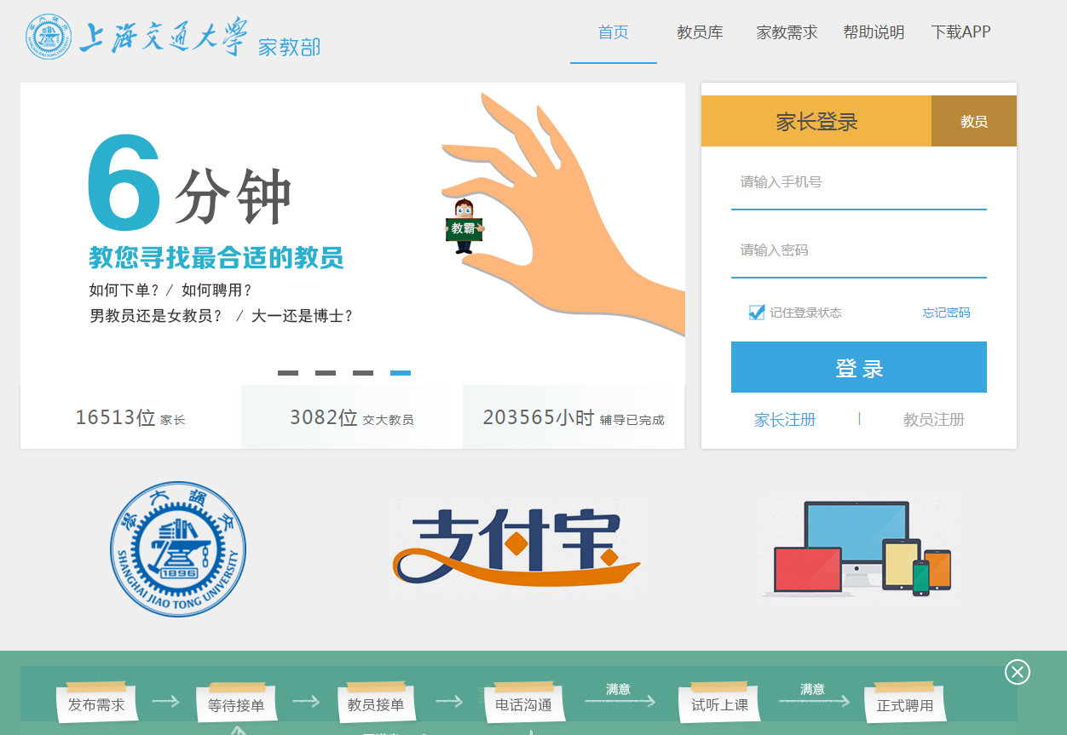
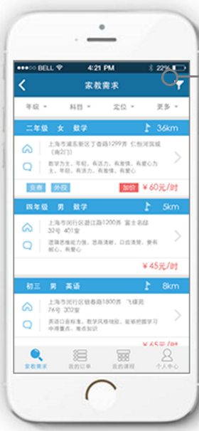
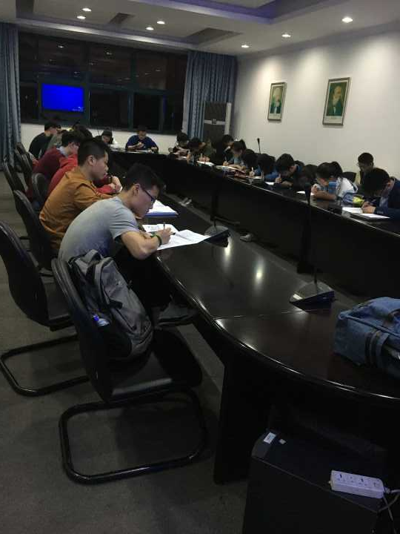
有偿家教
主要负责与优思平台合作，处理有偿家教相关事务
截至目前，市场家教项目共计收到家长预约单 8530份，参与家教学生 2276人，提供辅导课时为14.2万小时，为学生提供酬金约852万元。

Slide 18



有偿家教工作流程
家教订单
主要负责处理家教平台（home.yousi.com）的有偿家教服务
教员培训
交大学生在成为教员之前，必须通过严格培训与考核
客服反馈
值班接听家长和教员电话，答疑解惑

Slide 19
爱心家教
发展
伊始
从2010年开始，爱心家教开始兴家、颛桥镇政府等开展合作，同时每年都会与江川街道等组织联合举办爱心家教颁奖典礼，为优秀志愿者颁奖
1997
上海交通大学爱心家教活动开始
（温馨港湾，即江川街道家教开始）
2010
荣誉
上海交通大学“精神文明十佳好人好事”
年度精神文明十佳好人好事
年度优秀公益组织
年度四自组织银奖
温馨港湾，颛桥镇项目，兴家家教项目，梦想课堂共同发展，为特殊家庭孩子的学习助力
2014
至今

Slide 20
爱心家教工作流程
志愿者招募
爱心家教教学员匹配
志愿者招募分为兴家家教，江川颛桥街道家教和梦想课堂三类
将教学员进行匹配，使每学期的爱心家教如期进行
爱心家教
每月的路补登记以及爱心教员的感恩回馈活动
分别对教学员进行反馈，做好优秀志愿者的评选活动
路补登记及日常联络
家访及多次反馈

Slide 21
有时间兼职、实习的同学提供其工助学岗位
校外勤工助学

Slide 22
校外勤工助学
企业与学生纽带
公司
学生
勤工助学办公室
提供薪资、岗位、用人需要
关注信息发布平台
自主选择并联系面试

Slide 23
校外勤工助学工作流程
用人需要
接单
审核
最低薪资、营业执照
微信、微博、交大BBS、QQ
宣传
回访
招聘结果、实际薪资

Slide 24

第三部分
预算制度

Slide 25



预算申请
学校
勤工助学办公室向学校申请本科生勤工助学预算和研究生助管预算
勤工助学基金
各用人单位向勤工助学办公室申请下一年的勤工助学额度预算并根据核定的预算使用。
各用人单位
Notes:
根据前一年预算申报及使用情况、前三年学生平均小时工资增长情况、上海市最低小时工资情况向学校申请本科生勤工助学预算和研究生助管预算
各用人单位应在每年年底向勤工助学办公室申请下一年的勤工助学额度预算（岗位数、岗位名称、报酬标准和管理办法），并根据核定的预算使用，超额部分全部由用人单位承担。

Slide 26
近年预算申请和使用情况
单位\万元
单位\万元

Slide 27
用人单位向勤工助学办公室申报
按照勤工助学组织类型参考前一年预算实际使用情况进行申报
学院(系）、研究院学生勤工助学组织
机关部处、直属单位学生勤工助学组织
直接服务师生团队
特殊项目
Notes:
按照勤工助学组织类型参考前一年预算实际使用情况进行申报
学院(系）、研究院学生勤工助学组织--预计有25个学院、4个研究院
机关部处、直属单位学生勤工助学组织--预计有31个部门、9个直属单位
直接服务师生团队--学校审批通过的22个学生服务团队
特殊项目--学校领导审批通过的短期临时项目，独立作为勤工助学单位进行申报

Slide 28
预算类型
学校支付预算
由学校勤工助学基金支付的预算
单位自付预算
由勤工助学组织所在单位经费单支付的预算
不同岗位类型，支付比例不同
岗位类型 | 勤助基金支付比例 | 单位经费单支付比例 | 学校支付最高金额
直接服务师生岗位 | 100% | 0 | 800元/月
办公室行政助理 | 50% | 50% | 800元/月
全额自付岗位 | 0 | 100% | 0
特殊项目 | 100% | 0 | 按项目规定

Slide 29

第四部分
考核制度

Slide 30
PART ONE
助管考核
1
2
各用人单位根据实际情况按月对学生上岗情况进行考核
定期对参加勤工助学学生的上岗证考核记录情况进行检查。
用人单位
勤工助学办公室
PART TWO
校外勤工助学考核
根据各用人单位的具体要求而定

Slide 31
PART THREE
助研考核
各学院（系、所）须对担任助研的研究生工作进行考核
导师可根据对博士生的考核情况支付助研酬金
院系
导师

Slide 32
PART FOUR
助教考核
谁使用谁负责
研究生助教的管理和考核，实行谁使用谁负责的原则，由主讲教师和使用单位给出考核评定意见
优秀
可领取预定酬金的105％～120％
合格
可领取预定的全部酬金
不合格
应酌情少发或不发酬金
Notes:
二、对于不履行合同或有虚假信息的研究生，设岗单位可以随时予以解聘
三、岗位审批单位（研究生院、教务处）负责组织学生对各设岗单位的助教工作质量进行评价

Slide 33
第五部分
培训制度

Slide 34
基础上岗培训
各设岗单位在受聘“三助”研究生上岗前组织对其进行岗前教育和培训，使研究生了解岗位职责，了解教学规律与管理要求，保证工作水平和工作效率。
实践证明，基础上岗式成效明显

Slide 35
技能提升培训
主办单位
上海交通大学勤工助学办公室
课程组成
三次必修课程和五次选修课程
课程关键词
助管基本素养、职场能力培养、专业技能训练
课程开放对象
勤助岗位上的本科生、研究生助管
课程目的
帮助学生发现最适合自己的助管工作、了解助管工作细节，养成良好的职业素养。

Slide 36
时间 | 嘉宾+内容 | 人数规模 | 形式
主题：助管基本素养
7月12日 （9：00-10：00） 逸夫楼200号 | 助管工作的细节 学生事务中心 沈燕明 | 200人 | 主题讲座—必修
7月12日 （10：30-11:30） 逸夫楼200号 | 如何找到最适合自己的助管工作 学生事务中心 陈恩桃 | 200人 | 主题讲座—必修
7月20日（9：00-10：00） 逸夫楼200号 | 职场道德与人生发展 马克思主义学院 施索华 | 200人 | 主题讲座—必修
主题：职场能力培养
7月14日 （12：30-13：30） 铁生馆300号 | 如何提升职场能力 台湾知名生涯教育专家 黄正旭 | 60人 | 主题讲座—选修
7月15日 （12：30-13：30） 逸夫楼208号 | 公文写作技巧 校长办公室 彭大银 | 60人 | 主题讲座—选修
7月16日 （12：30-14：00） 逸夫楼208号 | 积极职场心态 心理咨询室 汪国琴 | 60人 | 团体互动式讲座—选修
主题：专业技能训练
7月17日 （12：30-14：00） 逸夫楼208号 | 新闻稿撰写与会议摄影要求 南洋通讯社 | 60人 | 技巧培训—选修
7月18日 （12：30-14：00） 逸夫楼208号 | 办公软件office进阶教程 思政研究室 沈小丹 | 60人 | 技巧培训—选修
主题：助管能力分级考试
7月20日 （10：30-11：30） 逸夫楼200号 | 能力分级考试 | 200人 | 考试

Slide 37
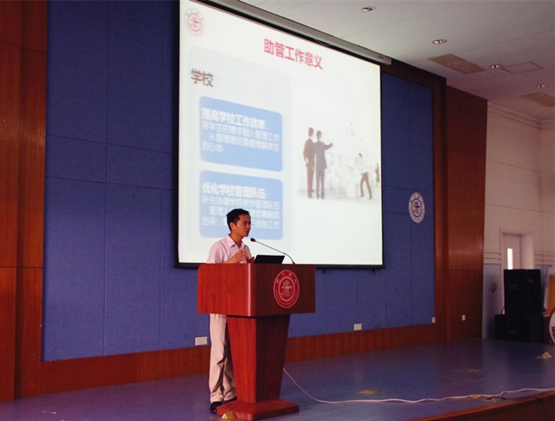
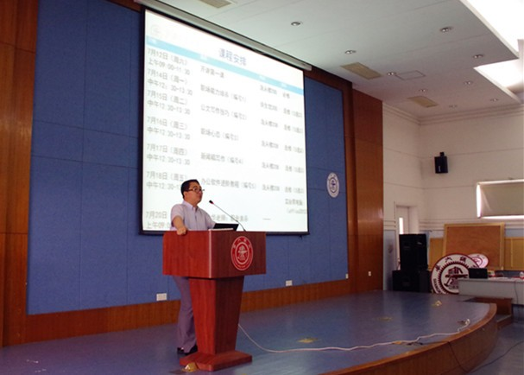
精品课程
学生处副处长沈燕明
勤工办主任陈恩桃
《用细节把握工作点滴》
《如何找到最适合自己的助管工作》

Slide 38
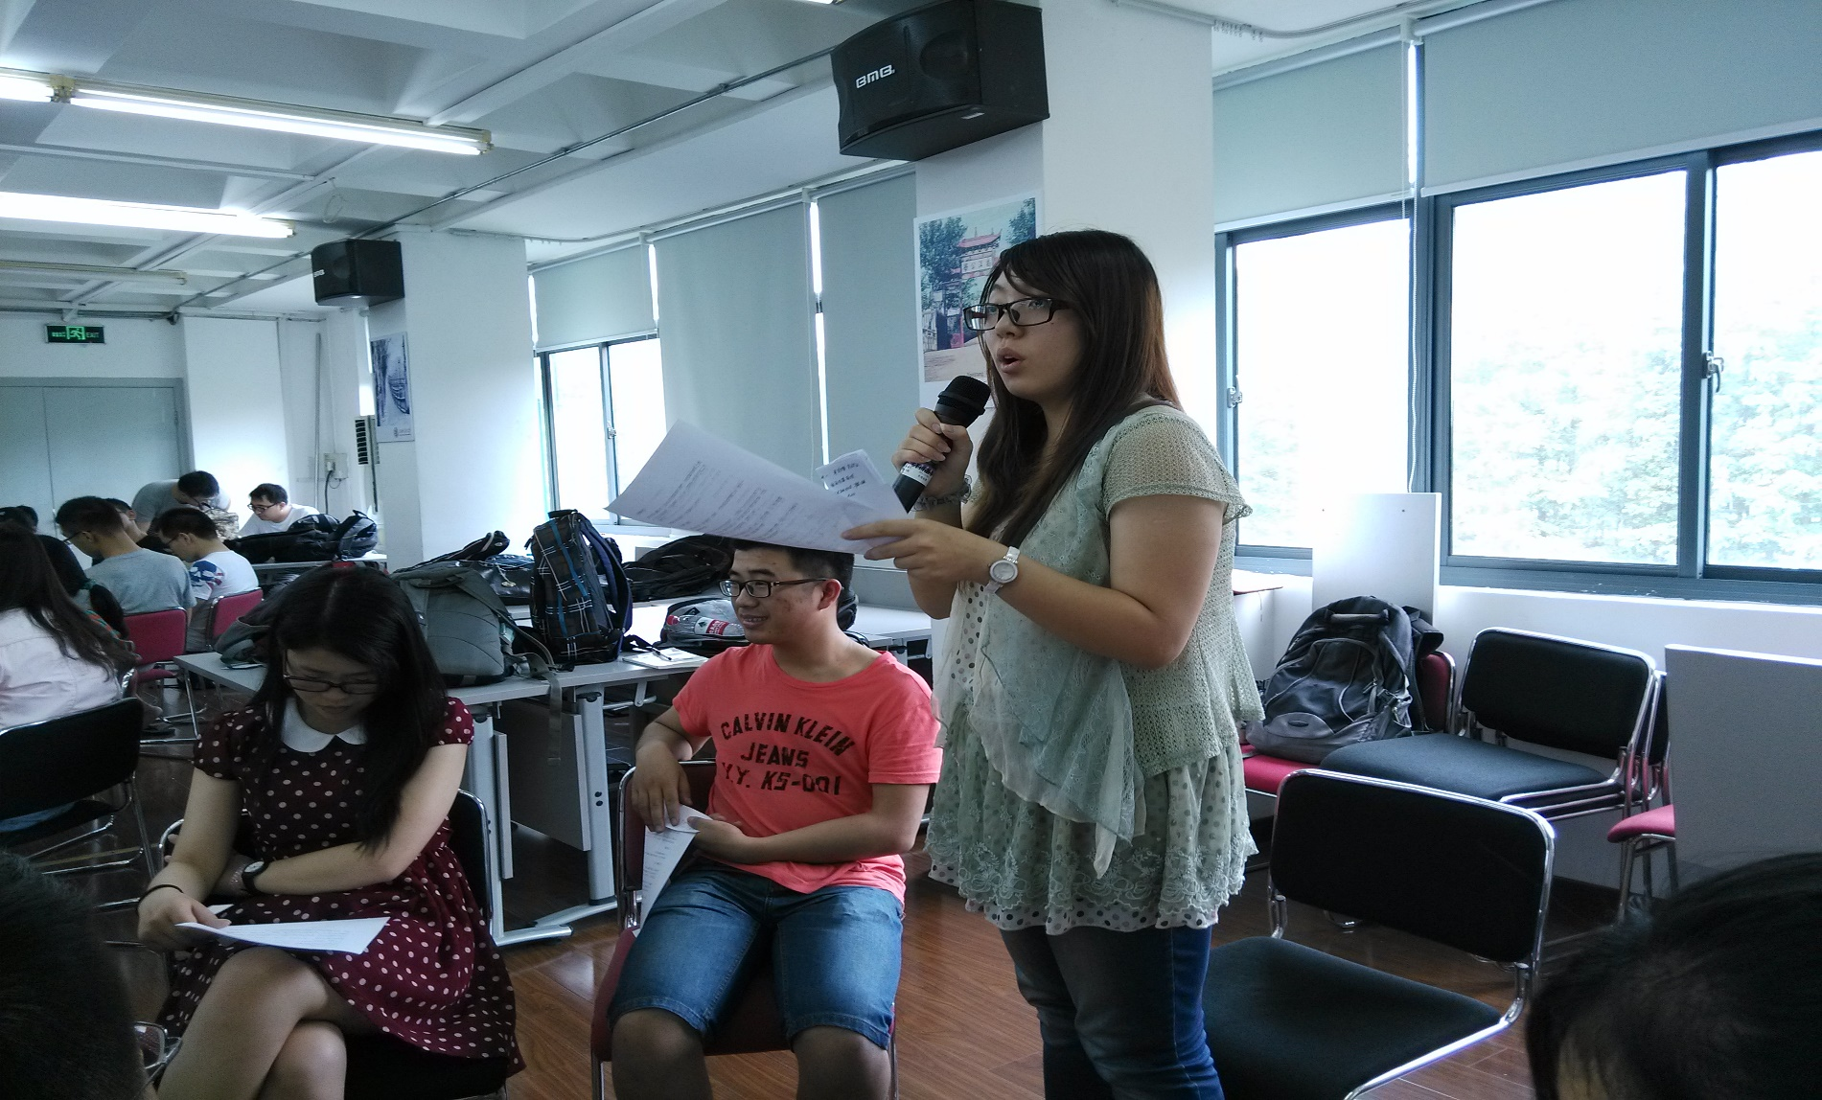
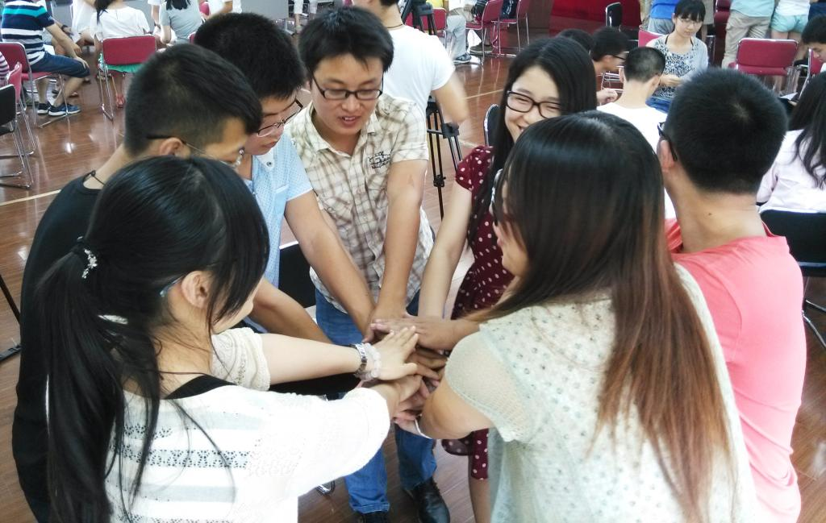
课上同学
实际助管工作中的“三最”经历讲述。
小组成员手叠手、互相振作士气的激励环节

Slide 39
第六部分
反馈、改进机制

Slide 40
问题与反馈策划
上岗人员素质
薪资
培训与考核制度
急需调查校内勤工助学状况并改进

Slide 41
反馈机制
1
确定对象
校内助管助教
分层抽样调查
2
问卷调研
设计问卷，开展调研
收回问卷，录入数据
3
对比分析
不同样本及结论对比
不同数据对比及内联

Slide 42
改进机制
岗位设置
薪酬标准
根据调研结果，对
培训制度
进行优化和改进
考核制度
奖励制度

Slide 43
上海交通大学
勤工助学体系介绍

